Slide 1



PARA ENTENDER LA ECONOMÍA DEL URUGUAY
Capítulo 6: Finanzas Internacionales

Slide 2

Tipo de Cambio y Mercado de Divisas
Tipo de cambio nominal (TCN): Es la cotización de la moneda nacional en términos de otra moneda.
Tipo de cambio real (TCR): Es la variable que refleja de forma más adecuada el valor de otra moneda. El TCR resulta de la comparación de los precios vigentes en dos economías expresados en una misma moneda:
TCR = TCN x (P* / P)
Donde P* son los precios del país extranjero y P son los precios domésticos

Slide 3

Tipo de Cambio Real y Precios de Consumo
Bienes Transables: Son aquellos bienes que pueden intercambiarse con el resto del mundo.
Bienes No Transables: Son aquellos bienes que solo se comercian en la economía local.
Los precios de los bienes transables suelen converger con los precios de los mismos bienes en el resto del mundo. En caso de estar por encima de los precios vigentes en el resto del mundo, los agentes tienen incentivos a importar bienes transables hasta que el precio de los bienes transables locales iguale el precio internacional.
En cambio, los precios de los bienes no transables pueden variar de forma más significativa entre países, dado que no existe un mecanismo de convergencia.

Slide 4
Tipo de Cambio Real y Competitividad
El TCR es una medida frecuentemente utilizada para medir la competitividad de la producción nacional frente a la extranjera. Un TCR alto implica que la producción es barata respecto a la extranjera.
Los movimientos en el TCR afectan a los distintos sectores de la economía: en los momentos en el que el mismo es alto, los exportadores se ven beneficiados, mientras que en el caso contrario se ven favorecidos los importadores.
La competitividad de la economía, sin embargo, es un fenómeno multidimensional, donde el TCR es solo una de estas dimensiones. Otras dimensiones relevantes son la productividad de la mano de obra y capital, acceso a los mercados, infraestructura, costos de transporte, carga impositiva o los costos de los servicios públicos.

Slide 5
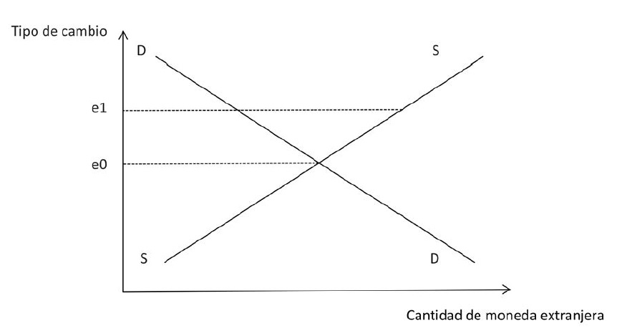
Oferta y Demanda en el Mercado de Divisas
La oferta (demanda) de divisas en la economía está compuesta por todas aquellas partidas que originan créditos (débitos) en la BP.
Una exportación (importación) representa una salida (entrada) de bienes del país a cambio de una entrada (salida) de divisas.
Una transacción estrictamente financiera implica un ingreso (salida) de divisas a la economía a cambio de moneda nacional (divisas).
En general, la oferta (demanda) de divisas es una función creciente (decreciente) del tipo de cambio.

Slide 6
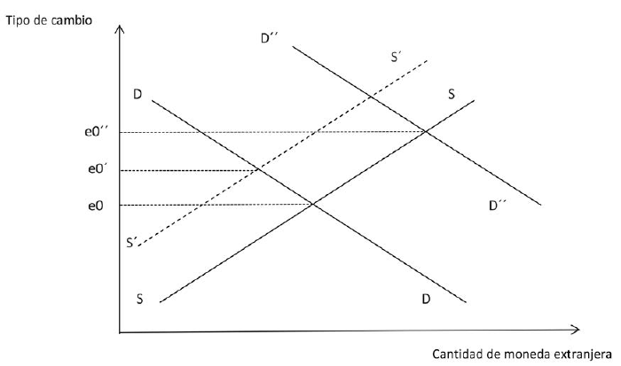
Fluctuaciones del Tipo de Cambio
Existen múltiples eventos que pueden afectar el valor del tipo de cambio. Un ejemplo es la caída en la demanda de exportaciones. Como se puede observar en el grafico, cuando baja la cantidad de importaciones se reduce la oferta de divisas en la economía, desplazando la curva de oferta de divisas hacia la izquierda. Esto genera un nuevo tipo de cambio de equilibrio, con un precio mayor al inicial.
Por otra parte, un aumento en el precio de los bienes importados tiene como consecuencia un desplazamiento hacia la derecha de la curva de demanda de divisas, generando un nuevo tipo de cambio de equilibrio mas alto que el inicial.

Slide 7
Regímenes Cambiarios
Régimen Cambiario: es el modo bajo el cual el Banco Central organiza la actividad del mercado de cambios, o sea, la manera en que se reglamenta el acceso y operativa en el mercado de divisas. Existen dos tipos de esquemas cambiarios: fijos y flexible.
Tipo de Cambio Fijo: el tipo de cambio es fijado por el Banco Central, que se compromete a vender o comprar las divisas necesarias para que el tipo de cambio se mantenga en el valor fijado.
Tipo de Cambio Flexible: el tipo de cambio se determina por la oferta y demanda de divisas de los agentes que participan en el mercado de divisas.
En la práctica, es frecuente que se adopten sistemas híbridos: los Bancos Centrales intervienen en alguna medida en el mercado de divisas, dando lugar a lo que se conoce como “flotación sucia”.

Slide 8
Tasas de Interés y Riesgo País
Tasas de interés de un bono público: se descompone el interés (i*) en dos componentes, la tasa de interés internacional libre de riesgo (r*) y la prima de riesgo (δ)
i* = r* + δ
La tasa internacional libre de riesgo está relacionada al rendimiento de los bonos emitidos por los gobiernos de países desarrollados (generalmente EE.UU.)
La prima de riesgo es el rendimiento adicional exigido por los inversores para cubrirse de eventuales complicaciones en el repago de la deuda.

Slide 9
Las Expectativas y la Paridad de las Tasas de Interés
Tasas de interés y expectativas de inflación: la tasa de interés en moneda local está dada por la tasa internacional libre de riesgo, la prima de riesgo y una prima para cubrir el riesgo de fluctuaciones al alza de la moneda (μe)
i = r* + δ + μe
Tasas de interés real: se obtiene descontando la inflación esperada (πe)
r = r* + δ + μe – πe
Variación del tipo de cambio real (ρe): se espera que aumente con las variaciones al alza del tipo de cambio, y que disminuya cuando aumenta la inflación esperada
ρe = μe – πe

Slide 10

Por tanto, podemos reescribir la tasa de interés real como:
r = r* + δ + ρe
Dada la tasa de interés libre de riesgo y la prima de riesgo, se espera que la tasa de interés real aumente cuando se esperen aumento en el tipo de cambio real del país.
Esta ecuación refleja el hecho de que existe el riesgo de obtener menos divisas con la misma cantidad de pesos si ocurre un aumento del tipo de cambio real.

Slide 11
Determinantes y Consecuencias de los Flujos de Capitales
Determinantes: vienen dados por los factores estructurales e institucionales de las economías. La dotación de capital humano o la calidad de las instituciones permiten la entrada de flujos de capitales interncacionales en el largo plazo.
Características Estructurales: los flujos de capitales hacia distintos países suelen estar correlacionados entre sí. Como consecuencia de esto, la afluencia de capitales a un país suele estar sujeta al “riesgo de contagio” de lo que ocurre en países internacionales. Por ejemplo, la existencia de interrupciones súbitas (“sudden stops”) de flujos en países emergentes como de Asia en 1997 provocó una crisis similar en la economía rusa.

Slide 12

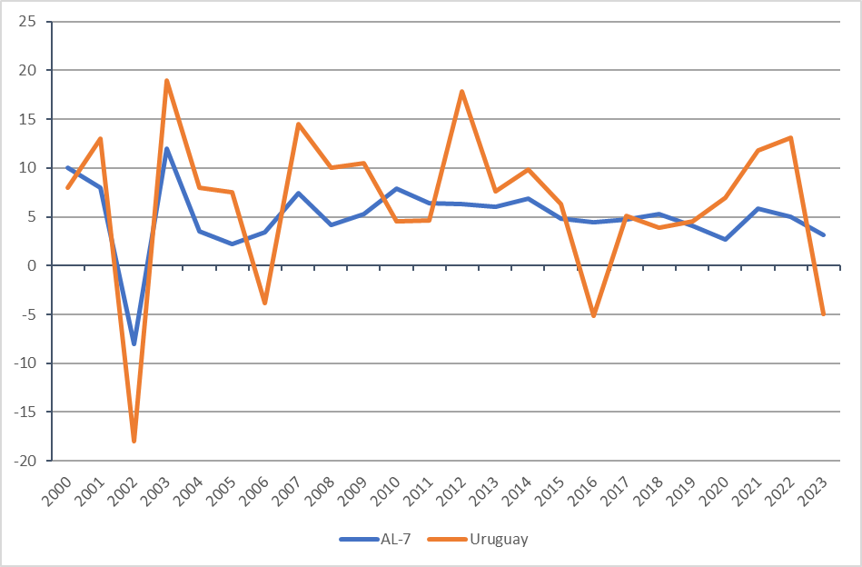
Correlación de los Flujos de Capitales en Uruguay y América Latina.
Nota: AL-7 incluye: Argentina, Brasil, Chile, Colombia, México, Perú y Uruguay

Slide 13

Flujos de Capitales, Actividad Económica y Tipo de Cambio Real
A su vez, la afluencia de capitales tiene efectos no deseados dado que suelen estar asociados a episodios de sobreendeudamiento de los agentes así como a variaciones bruscas del tipo de cambio real.
En Uruguay, los períodos en los que el tipo de cambio bajo han coincidido con aquellos períodos de afluencia de capitales.
Esto indica que, incluso en un país emergente como Uruguay, las principales fuentes de variabilidad han tenido un origen financiero.
La afluencia de flujos de capitales junto a la presencia de bajas tasas de interés genera oportunidades para las empresas, dado que las mismas pueden conseguir capital para desarrollar sus proyectos de inversión a un menor costo.

Slide 14

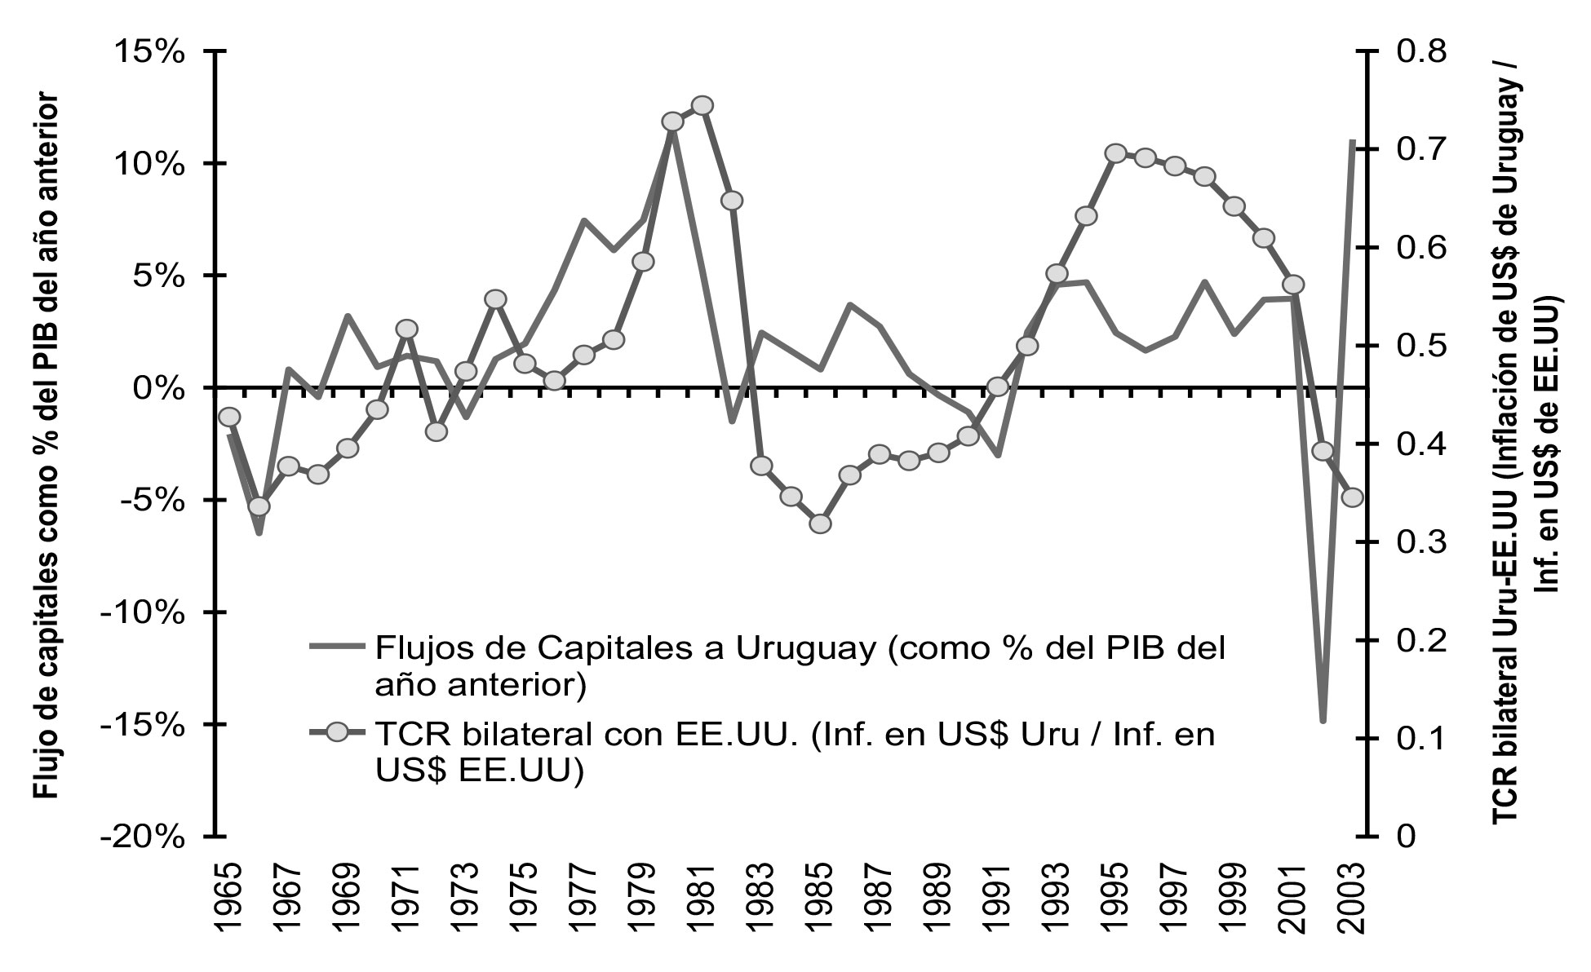
Tipo de Cambio Real y Flujos de Capital en Uruguay

Slide 15
Vulnerabilidad Financiera y Crisis de la Balanza de Pagos
Variables Clave:
Déficit Fiscal: Los países con mayores deficit fiscales son más proclives al endeudamiento y la dependencia de los capitales internacionales para financiarse. Esto los hace vulnerables frente a una eventual reversión de los flujos de capitales.
Destino de los flujos de capitales entrantes: Los flujos de capital destinados a la financiación de proyectos de inversión tienen una probabilidad mayor de repago que aquellos destinados a financiar consumo. Estos últimos flujos tienen una mayor probabilidad de revertirse ante una señal de debilidad de la economía.
Expectativas de crecimiento: Las expectativas de mayor crecimiento generan hacen que sea más factible la probabilidad de repago. Lo que genera un mayor flujo de capitales.

Slide 16
Grado de dolarización: en aquellas economías donde el grado de dolarización es alto son más vulnerables ante un aumento del tipo de cambio real, que compromete la capacidad de repago de los agentes.
Nivel de reservas internacionales: Dan una mayor confianza acerca de la estabilidad de la moneda local, dado que el Banco Central tiene una mayor capacidad para filar el tipo de cambio en el mercado de cambios.

Slide 17
Crisis de la Balanza de Pagos
Definición: ocurre cuando el saldo de la cuenta corriente no puede ser financiada por el saldo de la cuenta capital o viceversa.
Verifican la “profecía autocumplida”: la falta de confianza termina por mermar la capacidad de repago de los pasivos del gobierno y de los bancos.
Desconfianza en los Activos Domésticos: suelen derivar en una fuga de capitales como producto de la desconfianza. El tipo de cambio real se ve presionado al alza,
Impacto de la Dolarización: La alta dolarización de una economía puede tener impactos dramáticos sonbre el patrimonio de los deudores. A su vez, la dolarización compromete la capacidad del Banco Central para brindar liquidez a la banca local.

Slide 18
Opciones y Desafíos de Política
La consistencia de las políticas fiscales y monetarias, el manejo serio y prudente del endeudamiento publico, el mantenimiento de la estabilidad de precios, la solidez del sistema bancario y la calidad institucional que asegure
estabilidad política y seguridad jurídica pueden considerarse como ingredientes básicos para asegurar un fluido acceso al financiamiento externo y a bajo costo.
Para lograr estos objetivos, los Bancos Centrales suelen intervenir en el mercado de cambios.
El uso de los instrumentos de política económica para manejar los flujos de capitales y la volatilidad cambiaria esta condicionado por lo que se conoce como la trinidad imposible: un Banco Central puede conseguir simultáneamente solo dos de los siguientes tres objetivos: tipo de cambio fijo, perfecta movilidad de capitales y una política monetaria independiente.

Slide 19
Desarrollo de Mercados de Cobertura
Los mercados de cobertura brindan instrumentos que permiten corregir el descalce de monedas y plazos que tienen los agentes económicos.
La mejor cobertura de plazos y monedas mitiga el riesgo cambiario, permitiendo tomar decisiones en un entorno más previsible.
La existencia de mercados de cobertura mejora la gestión de la política monetaria. Por un lado, se reduce la presión que tiene el Banco Central para intervenir el mercado de cambios. Por otra parte, las firmas amortiguan los shocks cambiarios.

